Slide 1

КУРСОВАЯ РАБОТА «Разработка компьютерной программы «Учет посещаемости студентов» выполнена в рамках изучения дисциплины «Основы программирования» Направление подготовки: 09.03.01 Информатика и вычислительная техника
Факультет цифровых технологий и кибербезопасности
Кафедра информационной безопасности и цифровых технологий
Исполнитель: студент группы ВВС-38
Молодожонов В.В.
Научный руководитель: старший преподаватель кафедры ИБиЦТ
Смирнова Ю.А
Астрахань – 2022
Notes:
Здравствуйте уважаемая комиссия. Вашему вниманию представляется курсовая работа на тему… по дисциплине студент группы……..

Slide 2
ВВЕДЕНИЕ
С развитием информационных технологий и телекоммуникаций жизнь становится все более мобильной и информативной. Новые технологии прочно входят в различные отрасли хозяйствования, сферы жизни и несут новые нормы в них. Так уже нераздельна информационная сфера с образовательной, все реальнее движение к полной цифровизации образования. Вследствие этого появились не только возможности, но и потребность в реализации вспомогательного программного обеспечения. Однако в современных условиях не представляется возможным организация подобных систем крупными компаниями, а потому данную нишу должны заполнить малые, самостоятельные разработчики.

Slide 3
Показателем работы студентов и преподавателей, обучающих их, является успеваемость по дисциплинам, что находится в прямо пропорциональной зависимости от процента посещаемости занятий. Руководство института заинтересованно в том, чтобы осуществлялся непрерывный учет и контроль за деятельностью студентов, а именно за их посещаемостью.
На данный момент учет и контроль осуществляется "вручную". Обработка данных "вручную" является трудоемкой и занимает много времени. Кроме того, задачи учета и контроля посещаемости и успеваемости студентов осложняются еще и тем, что необходимая информация хранится на бумажных носителях.

Slide 4
Такая программа поможет упростить учёт посещаемости, а также создавать отчеты. Поэтому тема «Разработка компьютерной программы «Учет посещаемости студентов» сегодня является актуальной. Именно поэтому данный проект предоставляет возможность для реализации студентом. Благодаря такому программному обеспечению можно упростить и ускорить работу преподавателей с учетом и отчётами о посещаемости.

Slide 5
Целью курсовой работы является: разработать программу, которая позволяет упростить работу, предоставляющей возможность сокращения времени при учете посещаемости студентов, и вход по логину и паролю.
Разработать программу со следующим функционалом:
Распределение группы на подгруппы
Журнал посещаемости пар
Учет пропусков студентов
Отчет о формировании списков посещаемости

Slide 6
Описание параметров входной информации
Название параметра | Тип данных
Фамилия | Строка
Имя | Строка
Отчество | Строка
Дата проведения занятия | Дата
Статус маркера | Символ
Notes:
В качестве входной информации используются текстовые файл формата .txt, соответствующие предметной области – далее приведена спецификация их параметров. Основным документом является ….

Slide 7
Описание параметров выходной информации
Выходными документами программы являются файлы формата .csv- «data», «Первая подгруппа», «Вторая подгруппа», «Список студентов», «Список пропусков».
Отчет «data» представляет собой документ, в котором хранятся события журнала.
Отчет «Первая подгруппа» представляет собой документ, в котором группа разбивается на первую часть.
Отчет «Вторая подгруппа» представляет собой документ, в котором группа разбивается на вторую часть.
Отчет «Список студентов» представляет собой документ, в котором показан список всех студентов.
Отчет «Список пропусков» представляет собой документ, в котором показан список студентов с количеством пропусков.
Notes:
Выходными документами программы являются файлы формата .txt- «Data».
Отчет ***** представляет собой документ, в котором ******

Slide 8
Требования к техническому и программному обеспечению
Требования к программному обеспечению:
Microsoft Windows 8/8.1/10
Python 3.5 и выше
Требования к техническому обеспечению
ЦП: 2000 МГц
ОЗУ: 1024 Мб
Видеокарта: DirectX 9 совместимый
Видеопамять: 128 Мб
Внутренняя или внешняя звуковая карта

Slide 9
Общие сведения о работе системы
Программный продукт разработан средствами языка программирования Python 3.9. Приложение использует библиотеки:
Tkinter - это графическая библиотека, позволяющая создавать программы с оконным интерфейсом
Pandas - это программная библиотека, позволяющая обрабатывать и анализировать с n-мерными массивами.
CSV - это библиотека, позволяющая читать и записывать файлы формата .CSV.
Datetime - модуль для работы с датой и временем.
Sys - модуль предоставляет системе особые параметры и функции.
Notes:
Для удобства работы пользователя информационная система должна иметь следующие интерфейсы:
****
******
Выводимые текстовые сообщения выводятся только на русском языке.
Ввод информации осуществляется с помощью стандартных средств:
Клавиатура
Манипулятор типа «мышь»
Осуществляется проверка всех вводимых данных.

Slide 10
Руководство программиста
В разработке программы было написано 18 функций, основные из них:
Название функции | Функциональное назначение
StringToDate(string) | Позволяет преобразовать строку в дату(datetime).
DateToString(date) | Позволяет преобразовать дату(datetime) в строку.
delete_duplicate(my_list) | Позволяет удалить дубликаты в списке.
array_column_of_CSV(index) | Позволяет получить определенный столбец из файла.
array_columns_of_CSV(start=0, end=None) | Позволяет получить определенные столбцы из файла.
edit_cell(tree, event) | Позволяет редактировать ячейку в таблице.
journal(data) | Создает окно журнала с таблицей, позволяет редактировать таблицу, сохранить внесенные изменения.
count_misses(tree) | Создает окно списка пропусков с таблицей, позволяет сохранить таблицу.
Notes:
В разработке программы было написано *** функций, основные из них

Slide 11
Название функции | Функциональное назначение
fragmentation(df) | Позволяет разбить группу на две подгруппы и сохранить в двух файлах.
grouping(tree) | Позволяет создать из массива список со студентами.
list_group(group) | Создает окно списка студентов с таблицей, позволяет сохранить таблицу.
edit_row(tree) | Позволяет редактировать строку в таблице.
save_file(added_list) | Позволяет сохранить список в файл.
download_window() | Позволяет загрузить файл и проверить его на отсутствие, а также на ошибки, при ошибке вызывает окно с ошибкой.
authorization_window() | Позволяет войти в систему, вызывает окно авторизации.
main_window() | Вызывает главное окно, с таблицей из файла «data», а также имеет функционал редактирования таблицы и вызов других окон в данной программе.

Slide 12
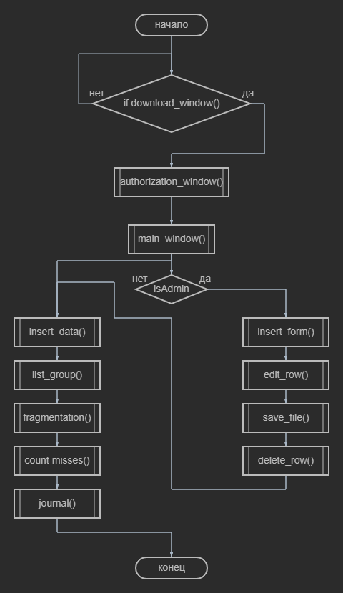
Блок-схема алгоритма

Slide 13
Заключение
Результатом выполнения данной курсовой работы является разработка программы, которая упрощает учёт посещаемости, а также позволяет создавать отчеты. Во время выполнения работы были выполнены следующие задачи:
Спроектирован и разработан интерфейс для программы.
Проанализирована предметная область.
Проанализированы входные и выходные данные системы.
Было совершено тестирование программы.
Разработка функций, которые позволяет создавать, редактировать таблицы.
Программа разработана в соответствии с техническим заданием.

Slide 14
КУРСОВАЯ РАБОТА «Разработка компьютерной программы «Учет посещаемости студентов» выполнена в рамках изучения дисциплины «Основы программирования» Направление подготовки: 09.03.01 Информатика и вычислительная техника
Факультет цифровых технологий и кибербезопасности
Кафедра информационной безопасности и цифровых технологий
Исполнитель: студент группы ВВС-38
Молодожонов В.В.
Научный руководитель: старший преподаватель кафедры ИБиЦТ
Смирнова Ю.А
Астрахань – 2022
Notes:
Здравствуйте уважаемая комиссия. Вашему вниманию представляется курсовая работа на тему… по дисциплине студент группы……..

